Slide 1
数据可视化分析
数据可视化分析
R 语言
基于 R 语言
本书特色
新颖的写作视角
严谨的组织结构
完备的绘制代码
详尽的图形解读
贾俊平
2025/12/7
贾俊平
2025/12/7

Slide 2

第 5 章 展示数据分布
5.1 展示分布形状
5.2 展示分布位置和范围
5.3 检验数据分布
5.4 展示推断信息
贾俊平
2025/12/7

Slide 3
本章导读
概要
数据分布主要是指数值数据(变量)分布的形状、点的分布位置和范围等特征
展示数据分布特征的图形有多种，本章主要介绍三类分布图形
  展示数据分布形状的图形，如直方图、核密度图、箱线图、小提琴图等
  展示数据在数轴上分布位置和范围的图形，如带状图、威尔金森点图及其变种、极差图等
  展示数据分布特性的图形，如Q-Q或P-P图等
  本章最后介绍如何在分布图形中添加推断信息的方法

Slide 4
5.1 展示分布形状
直方图——普通直方图
直方图（histogram）是观察数据分布特征的常用图形，它们可以直观地展示数据分布的形状是否对称、偏斜的方向和程度等
将数据分组后，在X轴上用矩形的宽度表示每个组的组距，在Y轴上用矩形的高度表示每个组的频数或密度，多个矩形并列在一起就是直方图
【例 5-1】—空气质量指数（Air Quality Index，AQI）数据

Slide 5
5.1 展示分布形状
直方图——为直方图添加信息
在用直方图观察数据分布特征的同时，也可以在直方图上添加地毯图、核密度曲线、理论正态分布曲线、描述统计量等
可以在一幅图中提供更多的数据分布特征的信息
【例 5-1 】 —添加不同信息的AQI的直方图

Slide 6
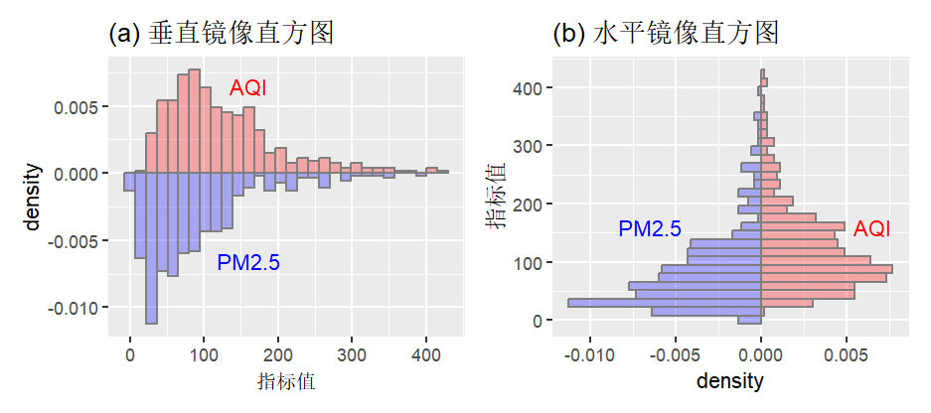
5.1 展示分布形状
直方图——镜像直方图
如果要比较不同变量的分布特征，可以将直方图叠加在一起，但叠加的变量不宜太多
如果只对两个变量进行比较，也可绘制成镜像直方图，它是将一个变量绘制在上方，另一个变量以镜像方式绘制在下方
【例 5-1】 —AQI和PM2.5的叠加直方图和镜像直方图

Slide 7
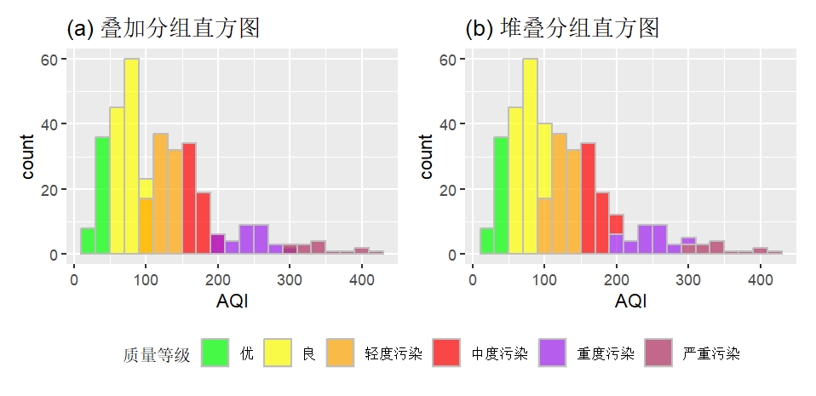
5.1 展示分布形状
直方图——分组
分组直方图：如果数据框中除数值变量外，还有其他类别变量（因子），则可以按因子分组绘制直方图
【例 5-1】 —按质量等级分组的AQI的直方图

Slide 8
5.1 展示分布形状
直方图——分面
当因子的类别（水平）较多时，按因子分组的直方图会出现叠加，不宜解读，此时可采用分面处理，单独绘制出按因子分组的直方图
【例 5-1】—按指标分面的直方图

Slide 9
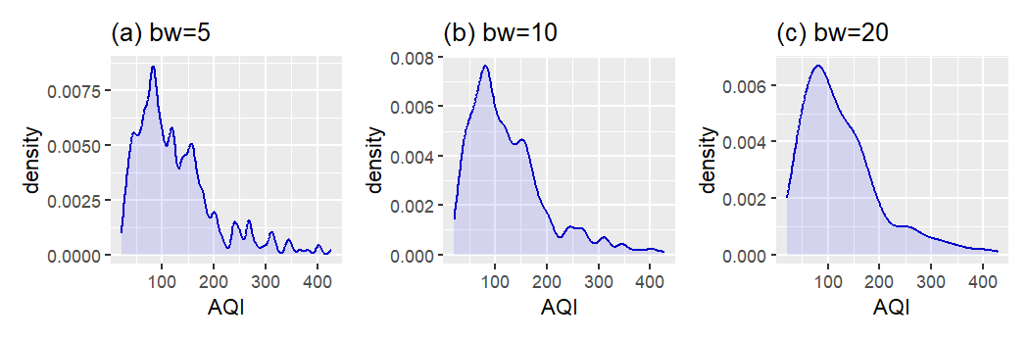
5.1 展示分布形状
核密度图——核密度曲线与带宽
核密度图（kernel density plot）是用于核密度估计的一种图形，它使用一定的核函数（通常默认核函数为gaussian）和带宽（bandwidth，bw）为数据的分布提供了一种平滑曲线，从中可以看出数据分布的大致形状。核密度图可以替代直方图来观察数据的分布
【例 5-1】 —按质量等级分面的AQI的直方图

Slide 10
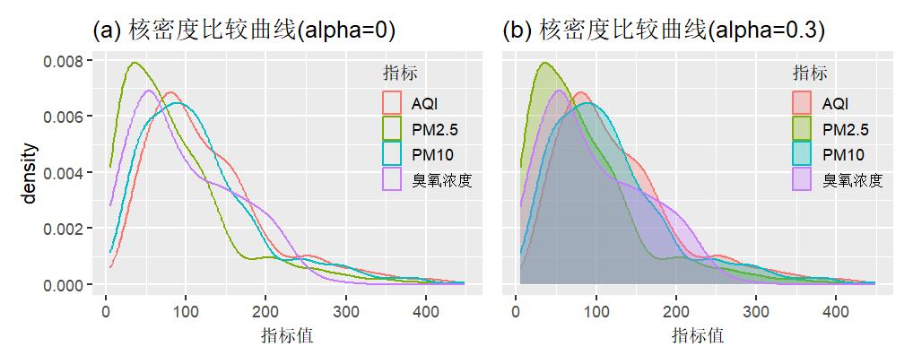
5.1 展示分布形状
核密度图——比较核密度图
当有多个变量时，可以将不同变量的核密度曲线绘制在同一个坐标中进行比较分析
【例 5-1】 —4项空气污染指标的核密度比较曲线

Slide 11
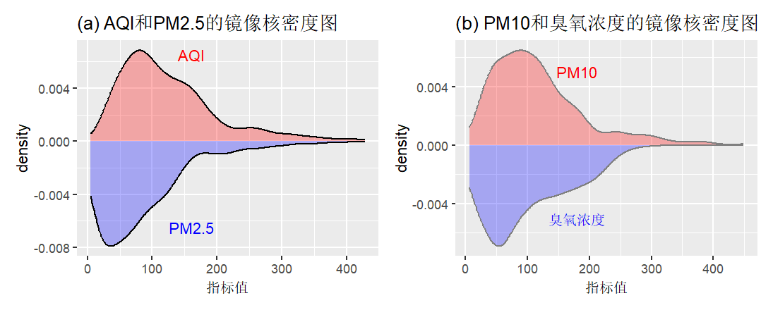
5.1 展示分布形状
核密度图——镜像核密度图
如果只比较两个变量，可以将核密度图绘制成镜像的形式
【例 5-1】 —按质量等级分组的AQI和PM2.5的镜像核密度图

Slide 12
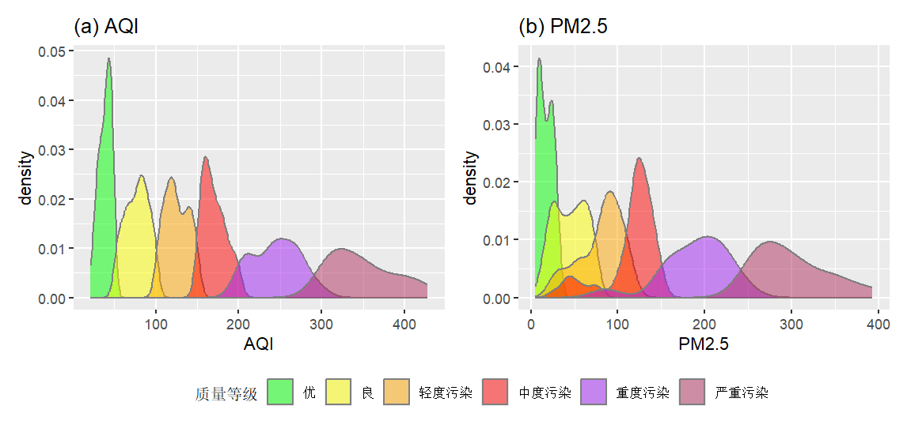
5.1 展示分布形状
核密度图——分组核密度图
当数值变量的观测数是在一个或多个因子的不同水平下获得的，可以将数值变量按因子的水平分类绘制分组核密度图
【例 5-1】 —按质量等级分组的AQI和PM2.5的核密度曲线

Slide 13
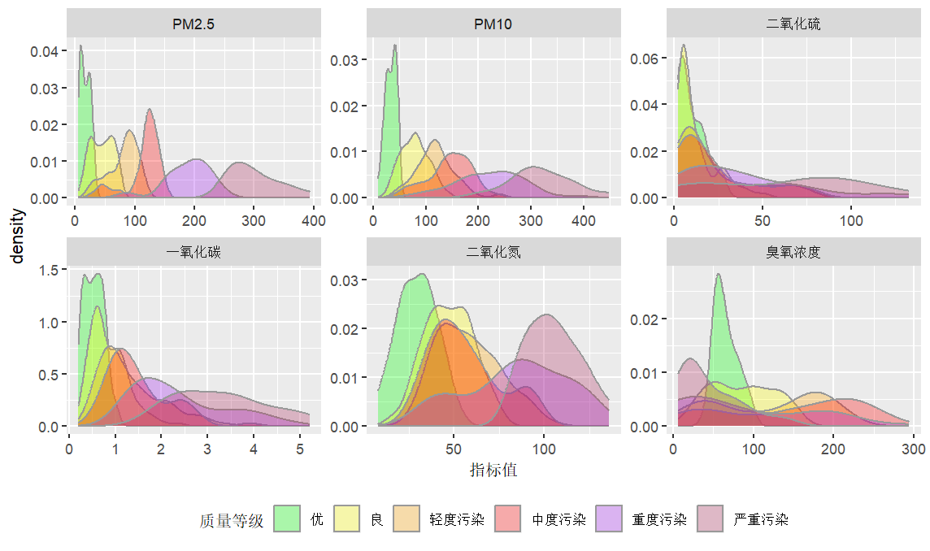
5.1 展示分布形状
核密度图——分组核密度图
如果有多个变量，可以在按因子分组的同时按变量分面
【例 5-1】 —按质量等级分组、按指标分面的核密度图

Slide 14
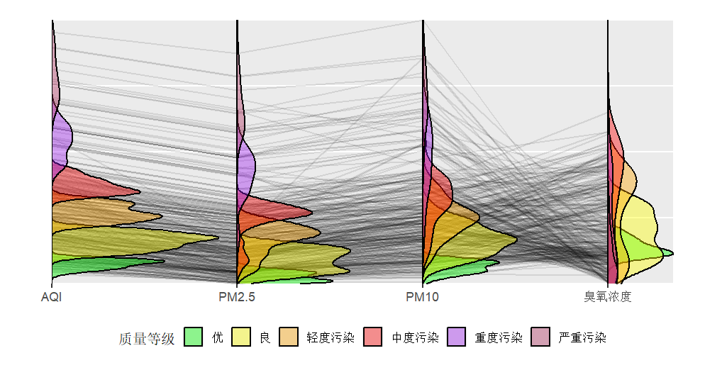
5.1 展示分布形状
核密度图——添加平行坐标的分组核密度图
在按质量等级绘制分组核密度图的同时，还可以将各指标在同一天的数据连线，绘制平行坐标图，以观察同一天各指标的数值变化
【例 5-1】 —按质量等级分组4项指标的核密度图与平行坐标图

Slide 15
5.1 展示分布形状
核密度脊线图
脊线图（ridgeline diagram）也称山峦图，它是核密度估计图的一种表现形式，可用于多数据系列或按因子分类的核密度估计的可视化
脊线图绘制的数据通常是相同的x轴（如同一个变量）和不同的y轴（如不同的分类），它将多个分类下的同一个数据系列的核密度估计图以交错堆叠的方式绘制在一幅图中，看起来像山峦起伏，从而有利于比较不同数据系列的分布特征

Slide 16
5.1 展示分布形状
核密度脊线图
当数据集中各变量的数值差异较大时，为便于比较，可以先对数据做标准化处理，然后再绘图
【例 5-1】—原始数据和标准化后数据的脊线图

Slide 17
5.1 展示分布形状
核密度脊线图
如果数据是按因子分类的，可以按因子分组绘制脊线图
【例 5-1】—按空气质量等级分组的AQI和PM10的脊线图

Slide 18
5.1 展示分布形状
核密度脊线图
如果数据是按一年的每一天采集的，也可以将月份作为因子，绘制按月份分组的脊线图
【例 5-1】—各月份AQI、PM2.5和PM10的脊线图

Slide 19
5.1 展示分布形状
箱线图——箱线图绘制原理和解读
箱线图（box plot）不仅可以反映一组数据分布的特征，还可以在比较多组数据分布特征的同时，比较各组数据的水平（在箱线图中，用中位数表示数据的水平，统计中常用的描述数据水平的统计量还有平均数等）
绘制箱线图的步骤：用中位数（median）和两个四分位数（quartiles）画出箱子；并画出须线；图中单独标出

Slide 20
5.1 展示分布形状
箱线图——箱线图的绘制原理和解读
不同分布的直方图对应的箱线图

Slide 21
5.1 展示分布形状
箱线图——箱线图及其变换
如果数据集中多个变量的数值差异不大，可以使用原始数据绘制箱线图，当数值差异较大时，则需要对数据做变换，以便于比较
【例 5-1】—6项空气污染指标的箱线图

Slide 22
5.1 展示分布形状
箱线图——箱线图及其变换
【例 5-1】对数变换和标准化变换后的6项空气污染指标的箱线图

Slide 23
5.1 展示分布形状
箱线图——分组箱线图
要分析不同质量等级条件下某项指标的分布，可以绘制按因子分组的箱线图。当样本量不同时
为在箱线图中反映出样本量信息，可以绘制不等宽箱线图
【例 5-1】按空气质量等级分组的PM10和臭氧浓度的不等宽箱线图

Slide 24
5.1 展示分布形状
箱线图——分组箱线图
【例 5-1】 按月份分组和按中位数排序的箱线图

Slide 25
5.1 展示分布形状
箱线图——分组箱线图
【例 5-1】按质量等级分组的P二氧化氮和臭氧浓度的箱线图

Slide 26
5.1 展示分布形状
小提琴图——小提琴图及其变换
小提琴图（violin plot）将分布的核密度图与箱线图结合在一起，在箱线图上以镜像方式叠加上核密度图，以展示数据分布的大致形状
当多个变量的数值差异较大时，小提琴图难以观察分布形状，此时，可以先对数据做对数变换或标准化变换，然后再绘制小提琴图
【例 5-1】6项空气污染指标的小提琴图

Slide 27
5.1 展示分布形状
小提琴图——分组小提琴图
对于按因子分类的数据，可以绘制分组小提琴图
对于多个数值变量，可以绘制按因子分组、按变量分面的小提琴图
【例 5-1】 6项空气污染指标的小提琴图

Slide 28
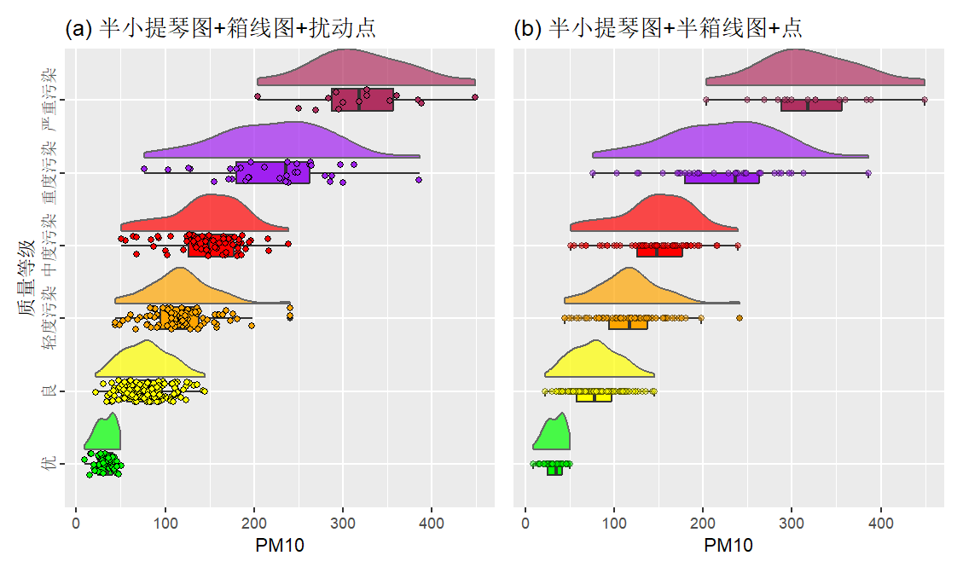
5.1 展示分布形状
小提琴图——半小提琴图
小提琴图是以镜像方式绘制的核密度图，只需要观察一半就可以分析数据的分布特征，另一半是冗余的
可以将小提琴图绘制成一半，称为半小提琴图（half-violin plot）
半小提琴图可以与箱线图或半箱线图、点图等结合绘制，从而提供更多的分布信息
【例 5-1】 PM10的半小提琴图

Slide 29
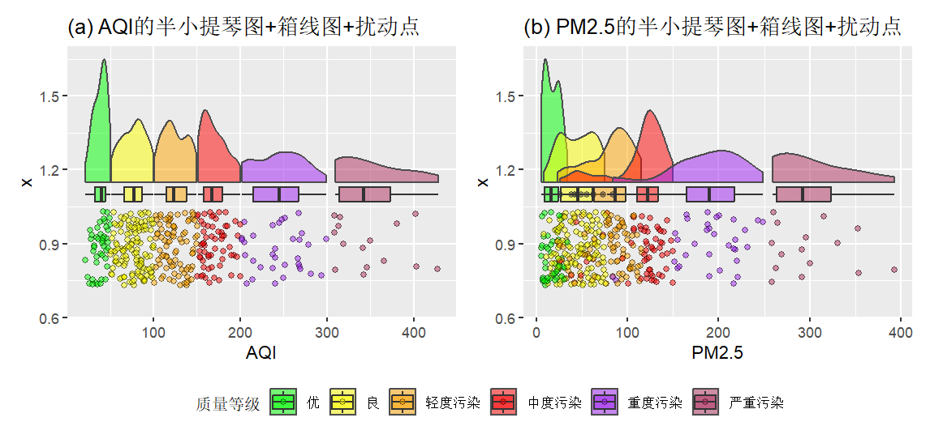
5.1 展示分布形状
小提琴图——半小提琴图
【例 5-1】 按质量等级分组的AQI和PM2.5的半小提琴图

Slide 30
5.1 展示分布形状
小提琴图——对置小提琴图
或分割或分置小提琴图
它是将两个变量或样本的半小提琴图以镜像方式绘制
类似于镜像核密度，主要用于比较两个变量或样本的分布方，对置方式可以是水平的，也可以是垂直的
【例 5-1】 按质量等级分组的AQI与PM2.5、PM2.5与PM10的对置小提琴图

Slide 31
5.2 展示分布位置和范围
数据分布位置和范围
数据分布位置是指一组数据在数轴上的点分布
展示这类特征的图形主要有点图（dot chart）及其变种。它是将数据用点的形式绘制在数轴上，用于展示数据在数轴上分布的位置
点图有多种形式，除最基本的带状图外，还有威尔金森点图、蜂群图、云雨图等变种

Slide 32
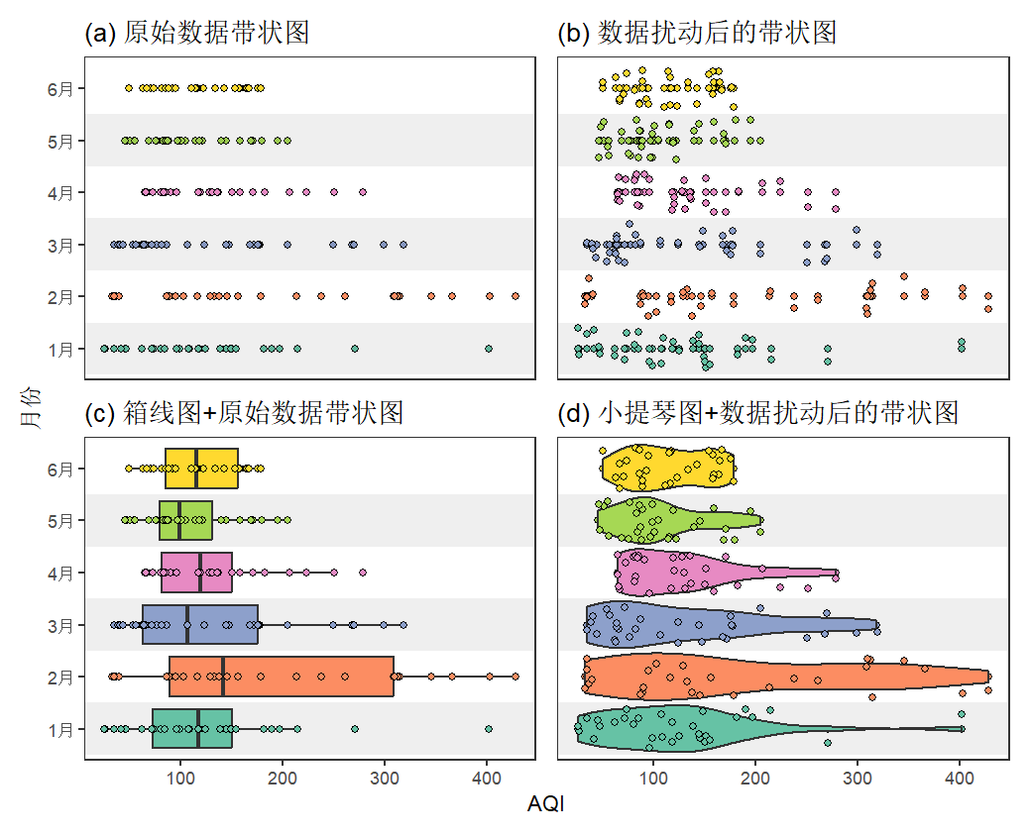
5.2 展示分布位置和范围
数据分布位置——带状图
带状图（strip chart）又称平行散点图（parallel scatterplot）或一维散点图（One-dimensional scatter plot），它将一组数据的各个点绘制在水平或垂直轴上
带状图是点图的最基本形式，其他点图均可视为其变种
带状图很少单独使用，通常与箱线图、小提琴图等结合绘制
【例 5-1】 1~6月份AQI的带状图

Slide 33
5.2 展示分布位置和范围
数据分布位置——威尔金森点图
威尔金森点图（Wilkinson dot chart）是一种不同排列方式的点图，它是将数据用点的形式沿着数轴排列，用于反映数据分布的位置特征
点的默认排列方向是向上（ up）排列，也可以向下（down）排列 、居中（center）排列、整体居中（centerwhole）排列（居中但点对齐）
可以按因子分组后绘制，也可以将点图与箱线图和小提琴图等结合绘制

Slide 34
5.2 展示分布位置和范围
数据分布位置——威尔金森点图
【例5-1】 AQI和4项空气污染指标
【例5-1】 质量等级和月份分组的AQI

Slide 35
5.2 展示分布位置和范围
数据分布位置——蜂群图
蜂群图（beeswarm chart）与威尔金森点图很类似，它是通过对数据的轻微扰动（jitter）将各个点在垂线两侧向上展开排列成蜂群的形式，扰动的目的是使各个点不重叠
如果我们想展示单个的数据点，而不是分布的形状，则可以使用蜂群图。蜂群图可以与箱线图、小提琴图等结合使用，利用箱线图或小提琴图展示数据分布的形状，用蜂群图展示个数据点。蜂群图也可以用于展示时间序列数据

Slide 36
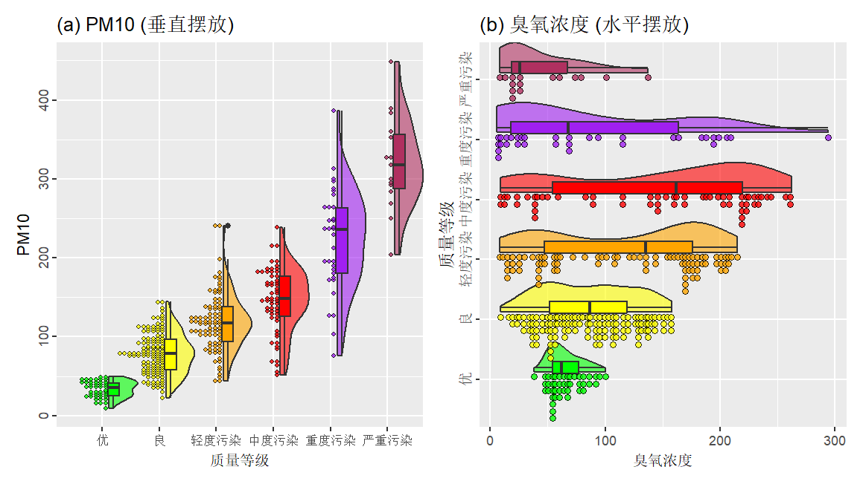
5.2 展示分布位置和范围
数据分布位置——云雨图
云雨图（raincloud plot）是绘制一半的小提琴图，在小提琴图的一侧或下方绘制出点图，形状类似云和雨组成，由于它上是将半个小提琴图和向下堆叠的点图结合在一起绘制的，也称为半小提琴半点图（half-violin Half-dot plot）
云雨图同时提供了小提琴图和点图的信息，它用小提琴图展示数据分布的形状，用点图展示数据点的分布位置

Slide 37
5.2 展示分布位置和范围
数据分布位置和范围
在实际数据分析中，通常关心最大值和最小值及其变化范围（极差）
数据分布范围主要是指一组数据的最大值和最小值之差，也就是极差范围
也可以是中间50%数据的分布范围，也就是四分位差范围
本书将根据数据分布范围绘制的图形称为极差图（range chart），它是用最小值和最大值来可视化数据变化范围的图形，
也可以绘制出最小值、25%分位数、中位数、75%分位数、最大值的变化范围，其可视化图形可称为五数概括图

Slide 38
5.2 展示分布位置和范围
数据分布范围——极差图
用最小值和最大值来可视化数据变化范围的图形
可绘制成线条和图像等形式
【例 5-1】—AQI和6项空气污染指标的极差图

Slide 39
5.2 展示分布位置和范围
数据分布范围——五数概括图
最小值、25%分位数、中位数、75%分位数、最大值在统计上称为五数概括（five-number summary）
它们简要概括了一组数据的数值特征，其中最大值和最小值的范围就是极差图，25%分位数和75%分位数之差就是四分位差范围，它反映了中间50%数据的离散程度，
本书将展示五数概括变化范围的图形称为五数概括图
【例 5-1】—AQI和6项空气污染指标的五数概括图

Slide 40
5.3 检验数据分布
正态概率图
正态概率图——检验正态性假定是否成立，这就是正态性检验（mormality test）
正态概率图有两种画法，一种称为Q-Q图（Quantile-Quantile plot），一种称为P-P图（Probability-Probability plot）
Q-Q图是样本数据的分位数与理论分布（如正态分布）的分位数的符合程度绘制的，有时也称为分位数-分位数图
P-P图则是根据样本数据的累积概率与理论分布（如正态分布）的累积概率的符合程度绘制的

Slide 41
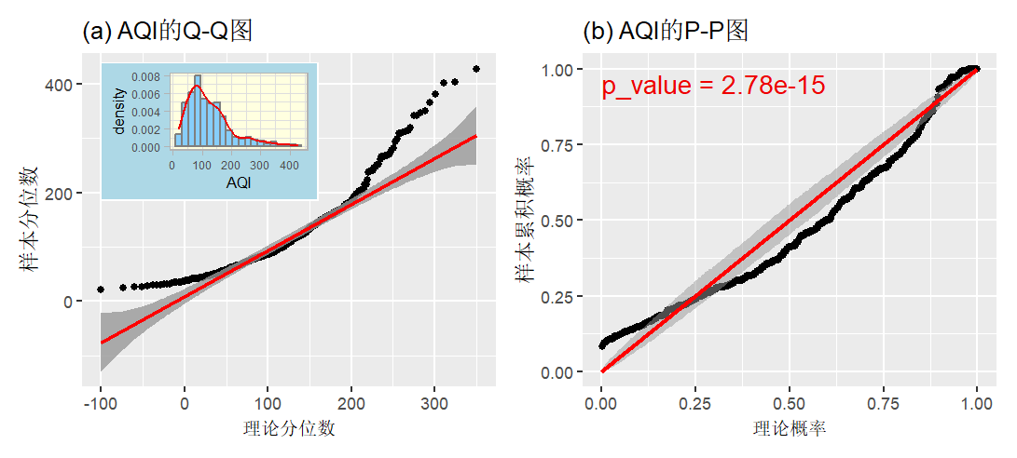
5.3 检验数据分布
正态性检验——正态Q-Q和PP图的解读图
不同分布的直方图与正态Q-Q图的比较
【例 5-1】—AQI的正态Q-Q图和P-P图

Slide 42
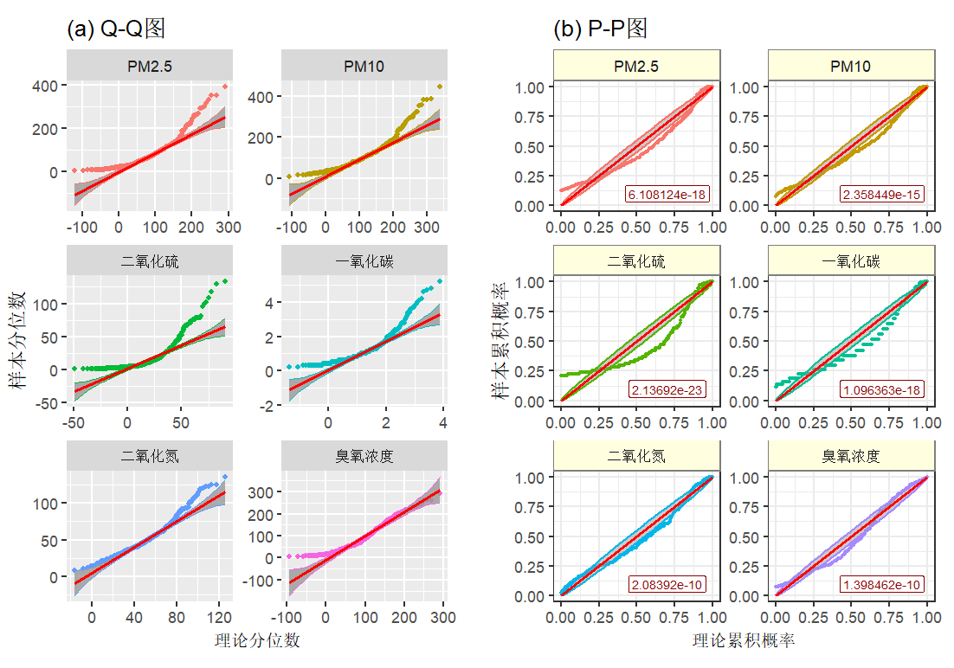
5.3 检验数据分布
正态性检验——正态Q-Q和PP图的解读图
【例 5-1】—6项空气污染指标的正态Q-Q图和P-P图
添加Shapiro-Wilk正态性检验的P值

Slide 43
5.4 展示推断信息
展示推断信息
在数据分析中，如果有多个样本或某个数值变量的观测值是在因子的多个水平下获得的，可以检验不同样本或因子水平（组）下的均值是否有显著差异
当因子只有两个水平（组）时，可以做t检验（t test，参数）或威尔科克森检验（Wilcox test，非参数）
当因子有两个以上水平时，可以做方差分析（ANOVA，参数）或克鲁斯卡尔检验（Kruskal test，非参数）
箱线图或小提琴图是展示这类信息的有效工具，将检验或估计信息添加在箱线图或小提琴图中，可以得出更多的分析结论

Slide 44
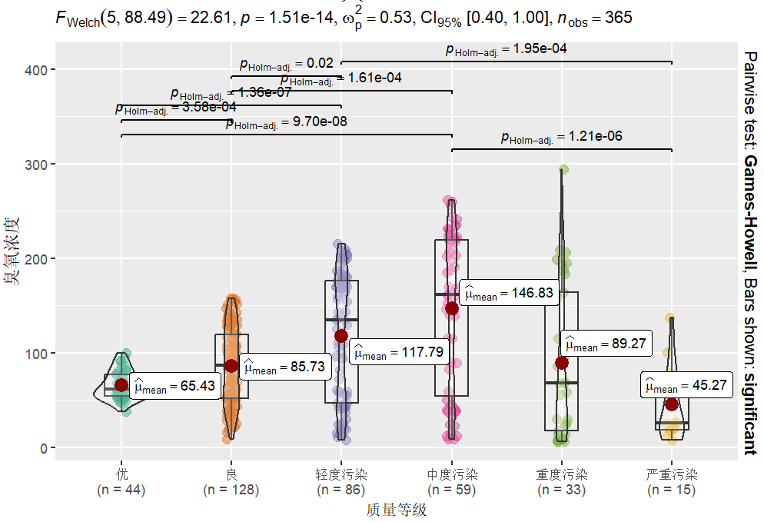
5.4 展示推断信息
展示推断信息
【例 5-1】—带有方差分析和配对检验P值的小提琴图和和多重比较字母的箱线图
【例 5-1】—带有多种统计信息的臭氧浓度的箱线图和小提琴图

Slide 45
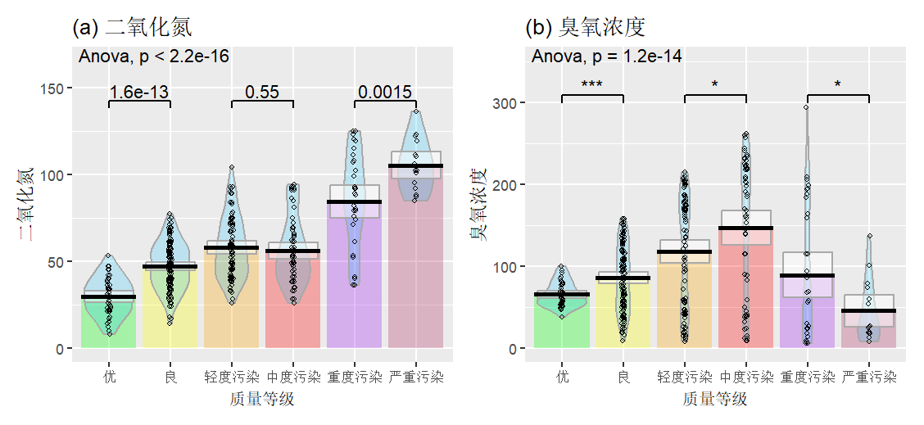
5.4 展示推断信息
展示推断信息
海盗图（pirate plot）：展示数据多种特征的一种图形，它提供了原始数据、描述统计和推断统计等多方面的信息
海盗图中含有4个主要元素：一是用于表示原始数据的水平扰动点（points）；二是用于表示中心趋势（如平均数）的水平条（bar）；三是表示平滑密度的豆（bean）；四是表示推断（inf）信息（如置信区间）的矩形（rectangle）
【例 5-1】—二氧化氮和臭氧浓度的海盗图

Slide 46
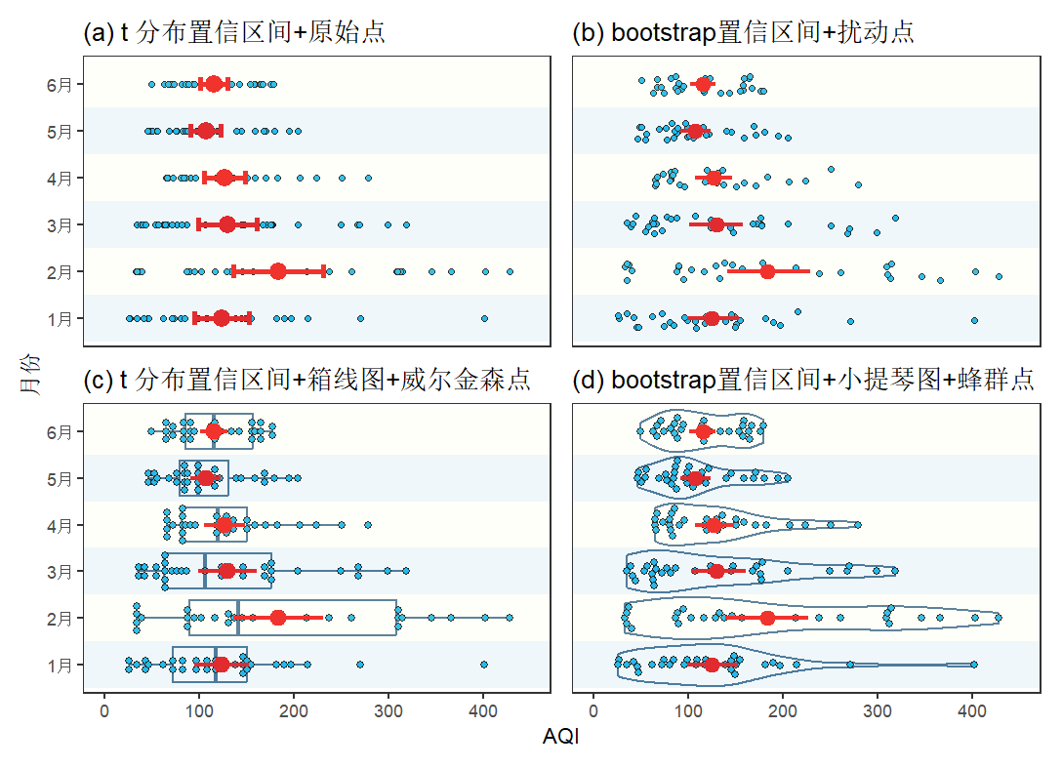
5.4 展示推断信息
展示推断信息——t分布和bootstrap置信区间
除添加经典统计中的t分布置信区间外，还可以为图形添加自助法置信区间（bootstrap confidence intervals）
【例 5-1】—1~6月份AQI的t分布和bootstrap置信区间

Slide 47
5.4 展示推断信息
展示推断信息——均值的分位数区间
均值的分位数区间
【例 5-1】—AQI、PM2.5、PM10中各随机抽取样本量为50的样本

Slide 48
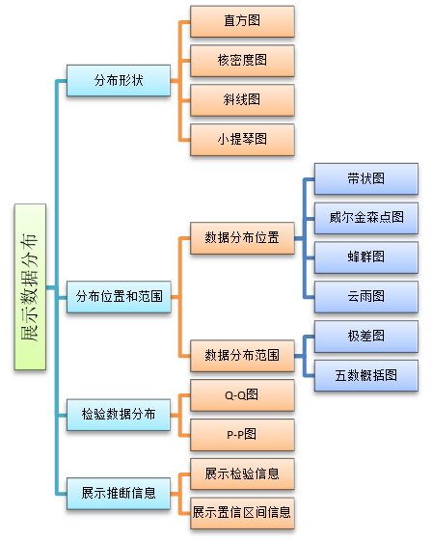
本章小结
本章小结
展示分布形状的经典图形是直方图，适合于展示一个数值变量。核密度图提供了数据分布的确切估计，并可用于比较多个变量或多个样本的分布，可作为直方图的替代图形。箱线图和小提琴图的主要用途是比较多个变量或样本的分布，并可以提供数据分布的位置（分位数等）信息，箱线图的缺点是不易比较形状且不能反映多峰分布，但可以与其他图形结合使用。小提琴图可直观展示分布形状，并可以与箱线图、点图等结合使用，可作为箱线图的替代图形
点图及其变种形式（威尔金森点图、蜂群图、云雨图等）主要用于展示各数据点在数轴上分布的位置，而不是分布的形状，通常与其他图形结合使用
Q-Q图和P-P用于检验数据是否服从正态分布，这在经典统计分析中十分必要
如果绘制数据是来自总体的随机样本，可在图形中添加统计推断信息，包括检验的P值和置信区间等

Slide 49

THE END
THE END
THANKS
THANKS

